Slide 1
Работа с бисером

Slide 2
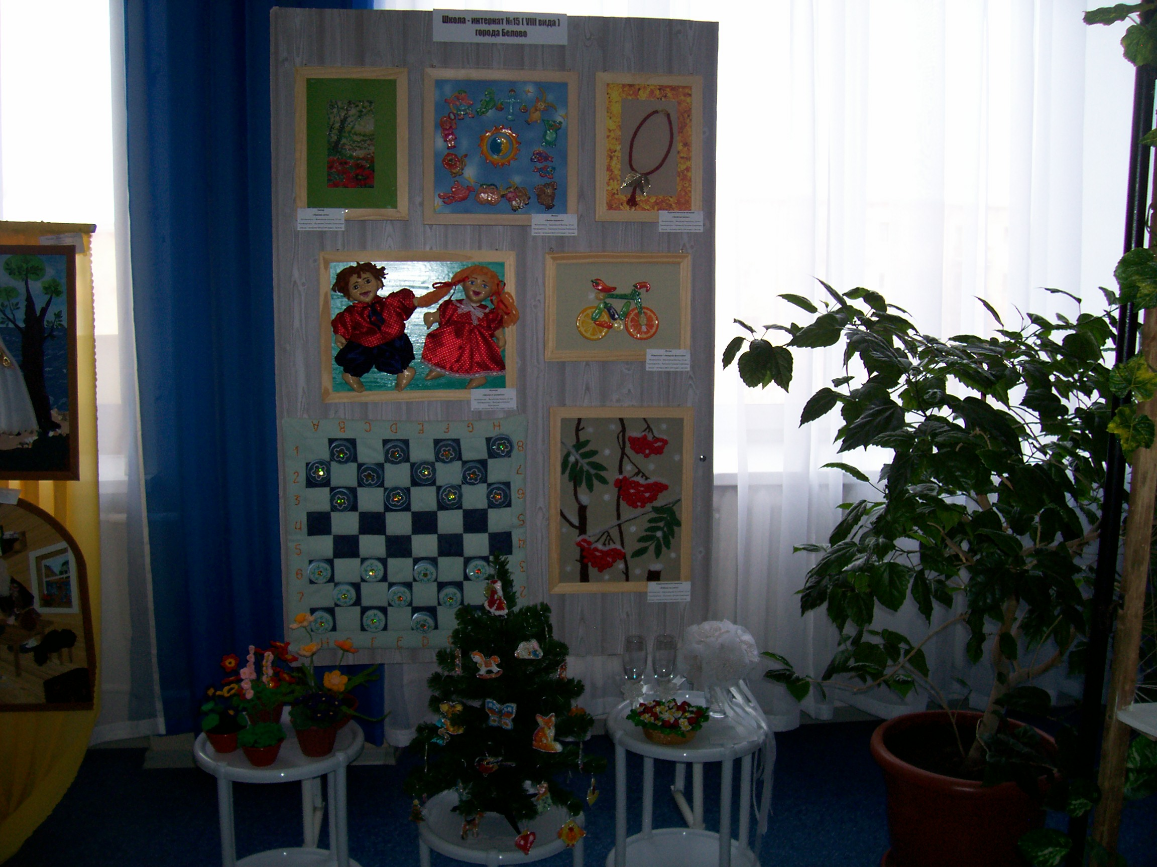

Slide 3
Начнёшь в ученье с малого, постигнешь и большое

Slide 4
Из истории бисера
- Бисер
- Бусра
- Бусер
- Фальшивый жемчуг
- XV век
- Стекло

Slide 5
Виды бисера
Бисер – это мелкие, слегка сплюснутые или круглые бусины размером не более 2 мм.
Бусины – это крупный бисер размером более 2 мм.
Стеклярус – это длинные палочки, круглые или многогранные.
Рубка – это короткие палочки.

Slide 6
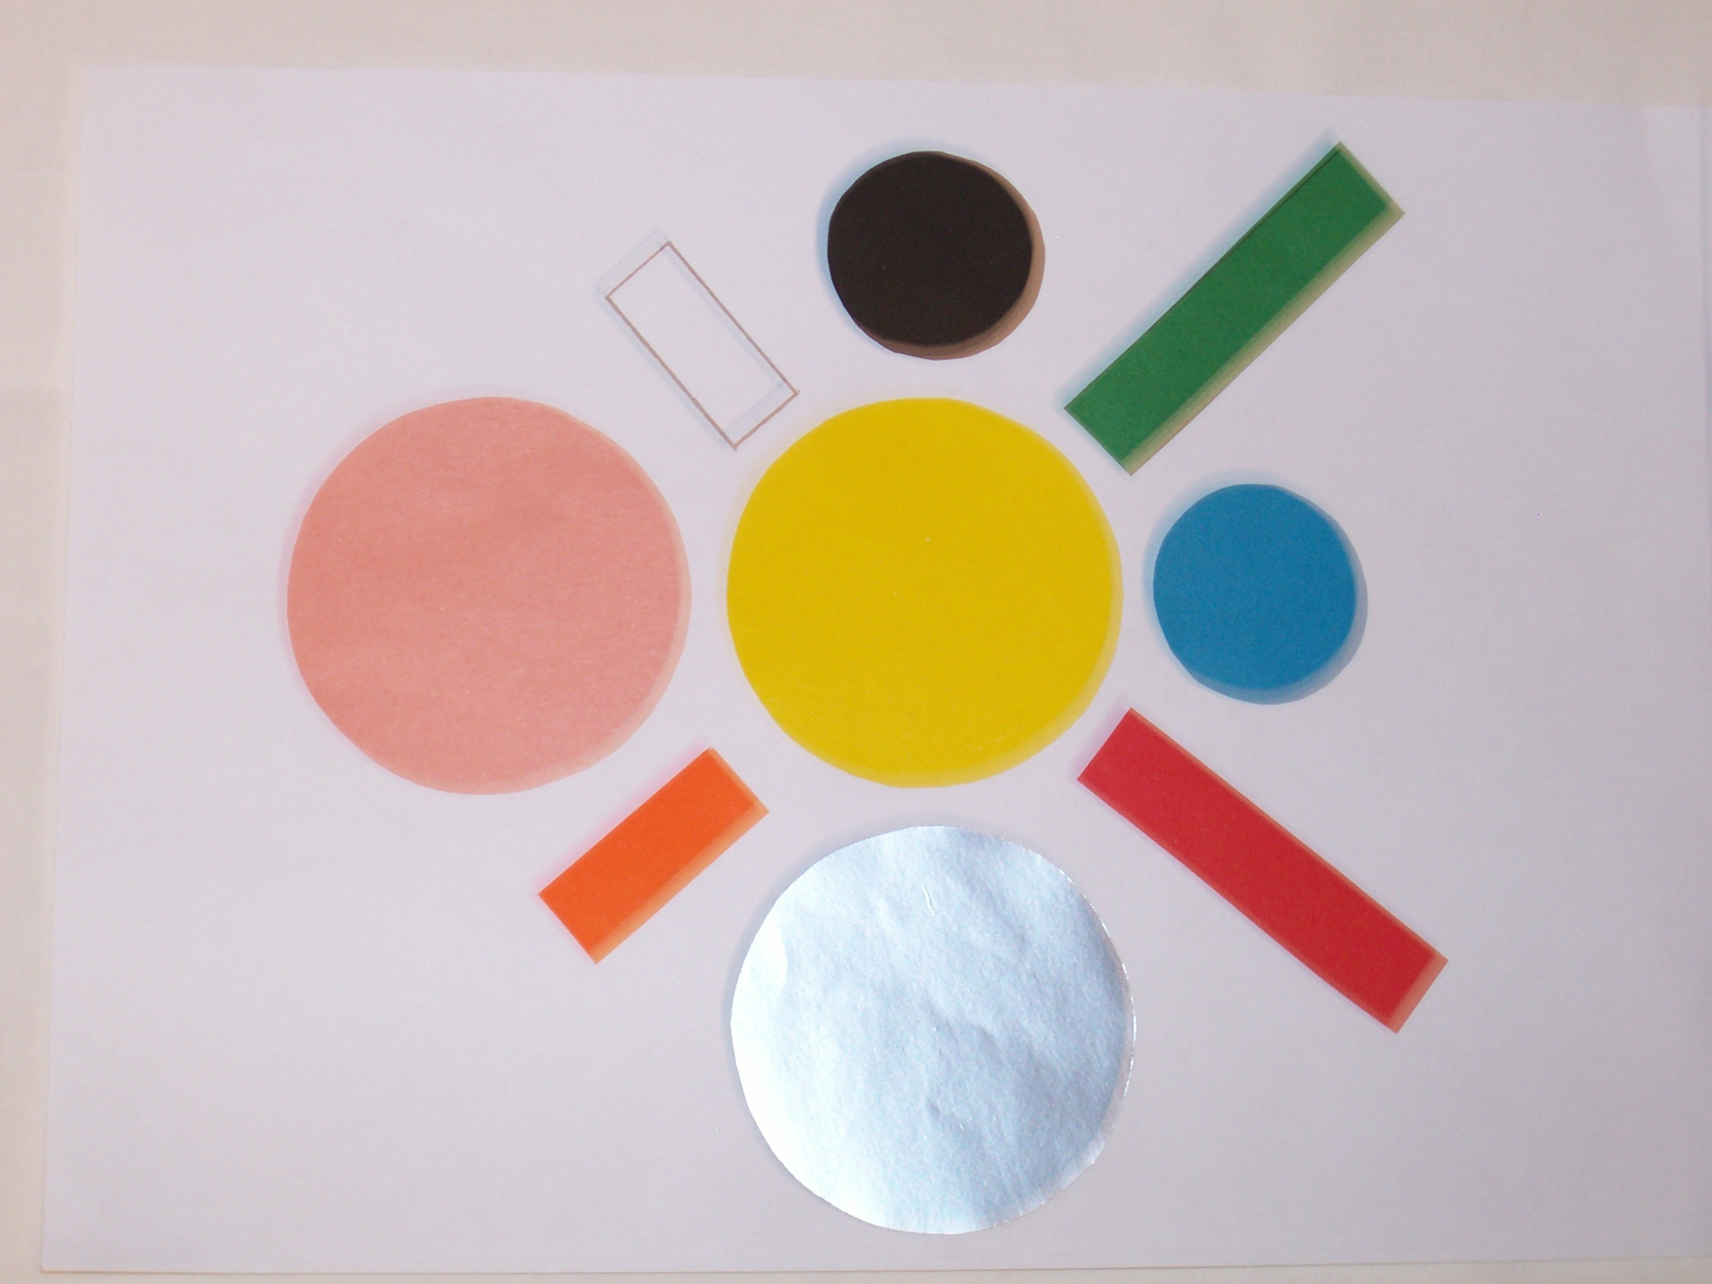

Slide 7
Инструменты и материалы для работы из бисера
Инструменты: Материалы: пяльцы, нитки катушечные, иглы, бисер, ножницы ткань фурнитура

Slide 8
Хороший инструмент – половина работы

Slide 9
Задание: посмотрите, запомните и запишите изделия из бисера

Slide 10
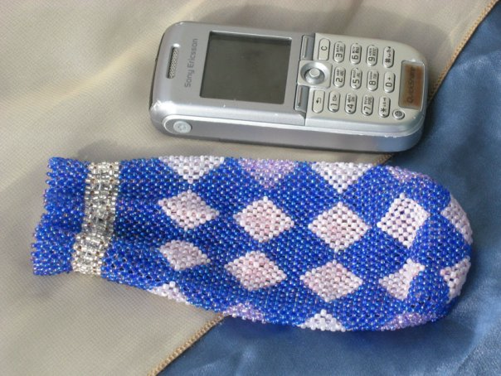

Slide 11


Slide 12
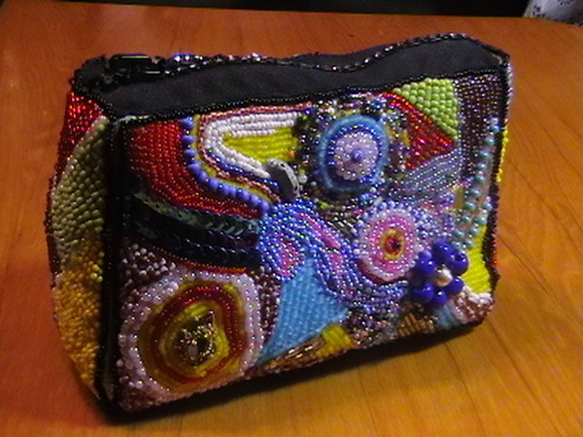

Slide 13
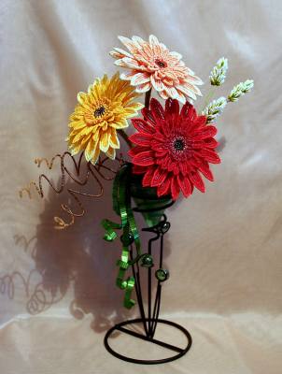

Slide 14
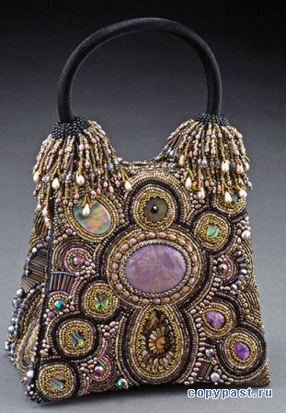

Slide 15
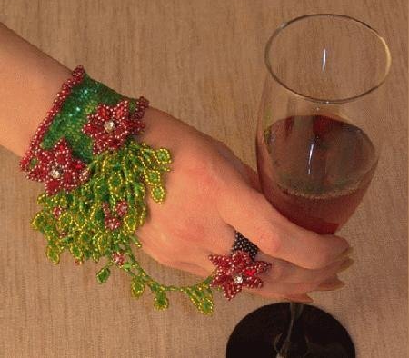

Slide 16
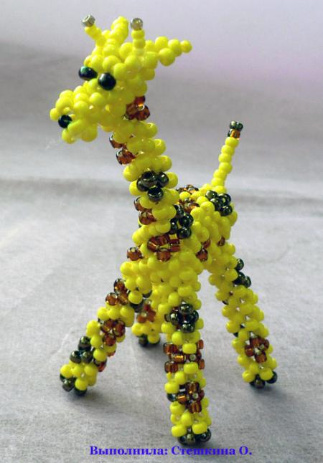

Slide 17
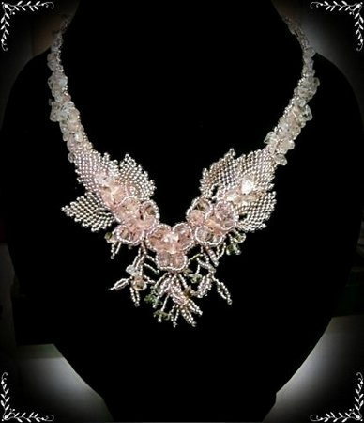

Slide 18
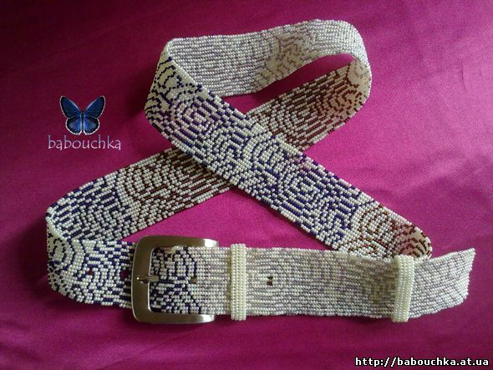

Slide 19
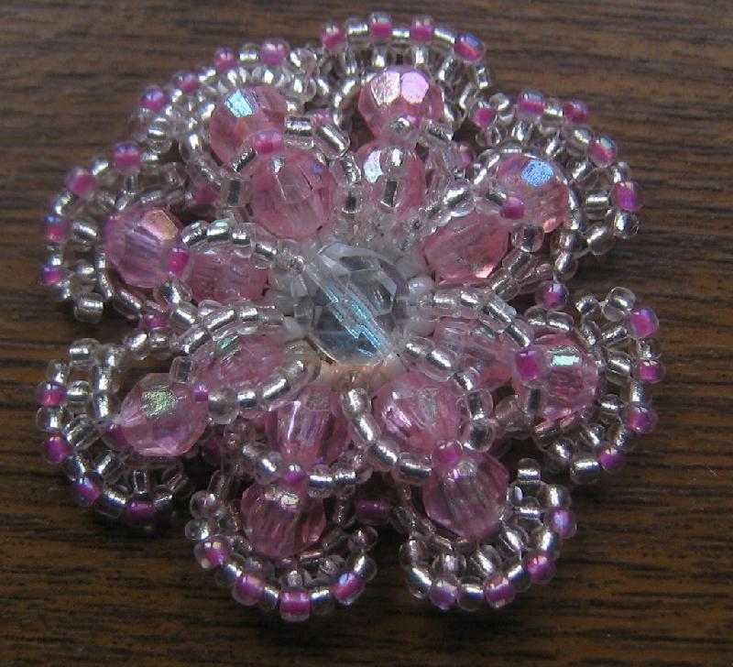

Slide 20
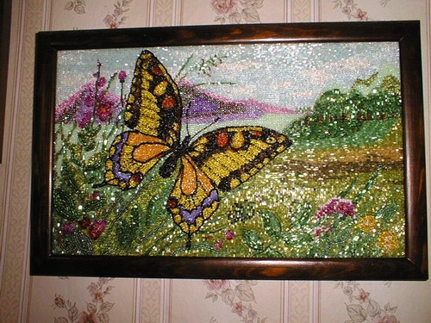

Slide 21
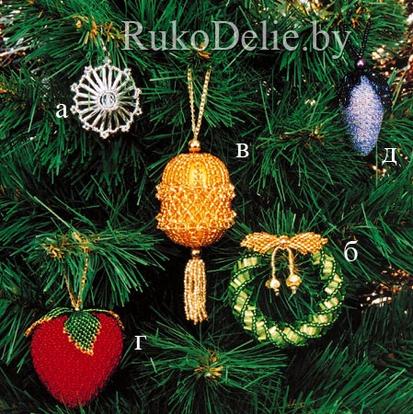

Slide 22
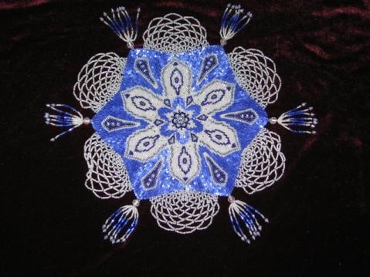

Slide 23
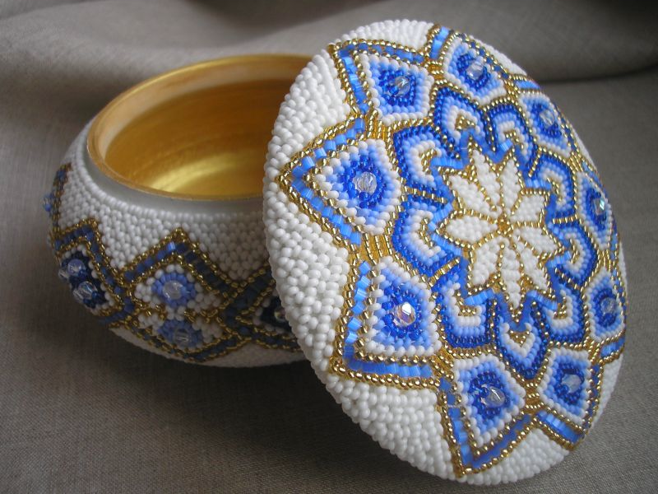

Slide 24
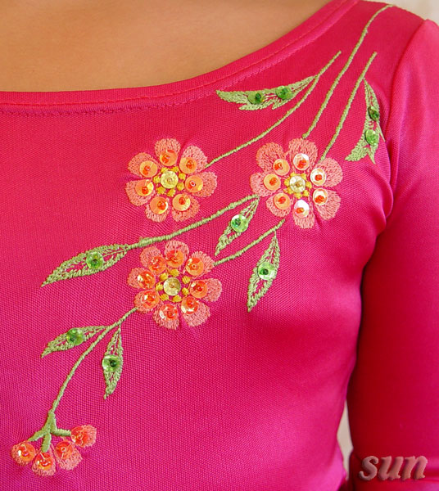

Slide 25
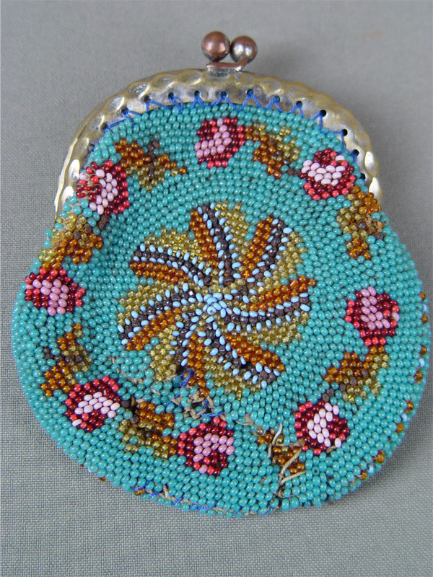

Slide 26
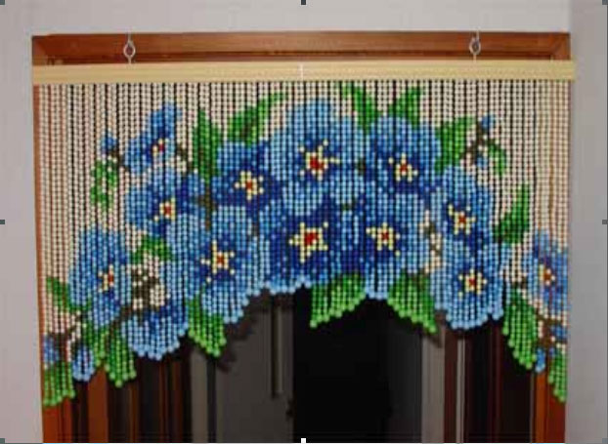

Slide 27
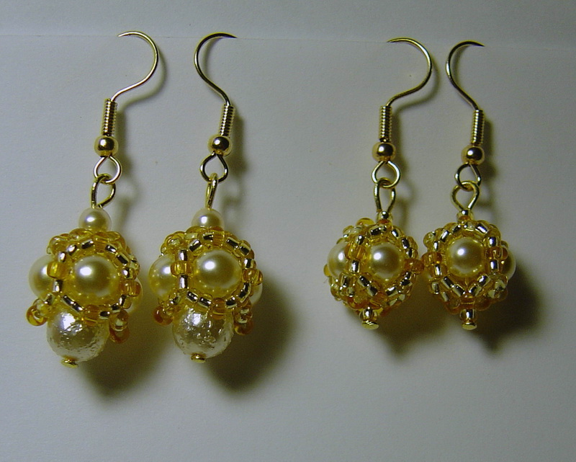

Slide 28
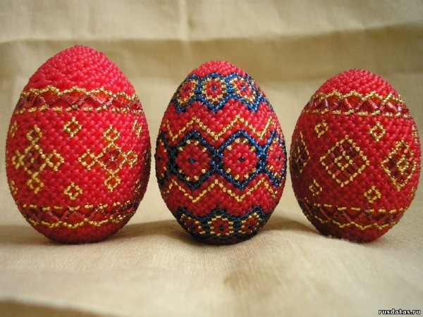

Slide 29
Спасибо за работу

